Slide 1
Karriär på lika villkor?
21-10-2021
Notes:
Även om strategiskt arbete också innebär att blicka bakåt, och att skärskåda det som är just nu, så tänker jag att fokus gärna får vara på det som syftar framåt, dvs
vilka närstående och långtgående strategier behövs för en mer jämställd sektor och skogsakademi?
Vad är de framtida möjligheterna och var finns de stora hindren?
Sen såklart gärna även en presentation av er organisation, osv.
Kanske hur NYKS fyller en plats bland andra kvinnliga skogsnätverk osv.
Målgruppen är framförallt doktorander och deras handledare men seminarieserien kommer aktivt bjuda in forskare på skogforsk och SLU (s-fak) som är intresserade.

Slide 2
Agenda
Nyks
Hur ser det ut idag?
Hur går vi framåt?
Farhågor?
Notes:
Tid: 20-30 min
Vilka är NYKS: Vad vill vi, vad är unikt med oss?
Hur ser läget ut idag?
Vilka närstående och långtgående strategier behövs för en jämställd skogssektor?
Vilka är de framtida möjligheterna och var är hindren?

Slide 3
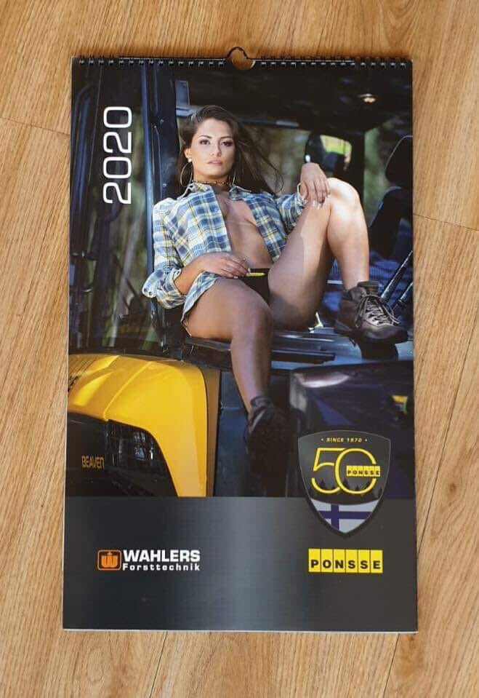
#Slutavverkat
Debattartiklar
Deltar i Samhällsdebater och skogssammanhang
Nätverkar
Marsträffen
Fotokälla: Nyks

Slide 4
Vad vill Nyks?
Skapa en plattform för utbyte av praktisk erfarenhet och kunskap
Ifrågasätta existerande kultur och normer
Skapa en inkluderande skogssektor
Bygga ett nätverk för kvinnor och icke-binära personer i skogsbranschen

Slide 5



Slide 6
styrning av jämställdhetsarbetet
FN:s Agenda 2030
Europakonventionen
Diskrimineringslagstiftningen
Jämställdhetspolitiska målen
Övriga lagstiftningar, instruktioner, riktlinjer och förordningar
Notes:
Inte bara få kvinnor att söka, se även till att innehållet är relevant
Forum för tjejer, riktade insatser. Bör även satsa på mångfald. Kurser som intresserar alla
Distansutbildningar kan gynna kvinnor, många som kanske vill utbilda sig efter att de fått barn och inte kan flytta på sig.
Grundkurser för kvinnor, sks och linnéuniversitetet- distansutbildning bra för då kan mammor med småbarn delta. Här kanske SLU kan lära sig något?

Slide 7
Jämställdhetsåtgärder
  Utbildning, Arbetsliv och Enskilt skogsägande
  2015 utvärdering; utbildning, Arbetsliv och Enskilt skogsägande
  2018 Nationella skogsprogrammet- regleringsåtgärder inom arbetsområden; Arbetsliv, Utbildning och Enskilt skogsägande
  2015/2019 Skogsstyrelsen; Utbildning, Arbetsliv och Enskilt skogsägande

Slide 8
Utbildning, arbetsliv, enskilt skogsägande
Fler kvinnor studerar skog

Slide 9
Utbildning, arbetsliv, enskilt skogsägande
Fler kvinnor rekryteras

Slide 10
Jämställd styrelse - Jämställt bolag
Jämställd styrelse en rättvisefråga
Hög andel kvinnor i styrelse och ledning presterar bättre
Styrelsen anses vara jämställd 40/60

Slide 11
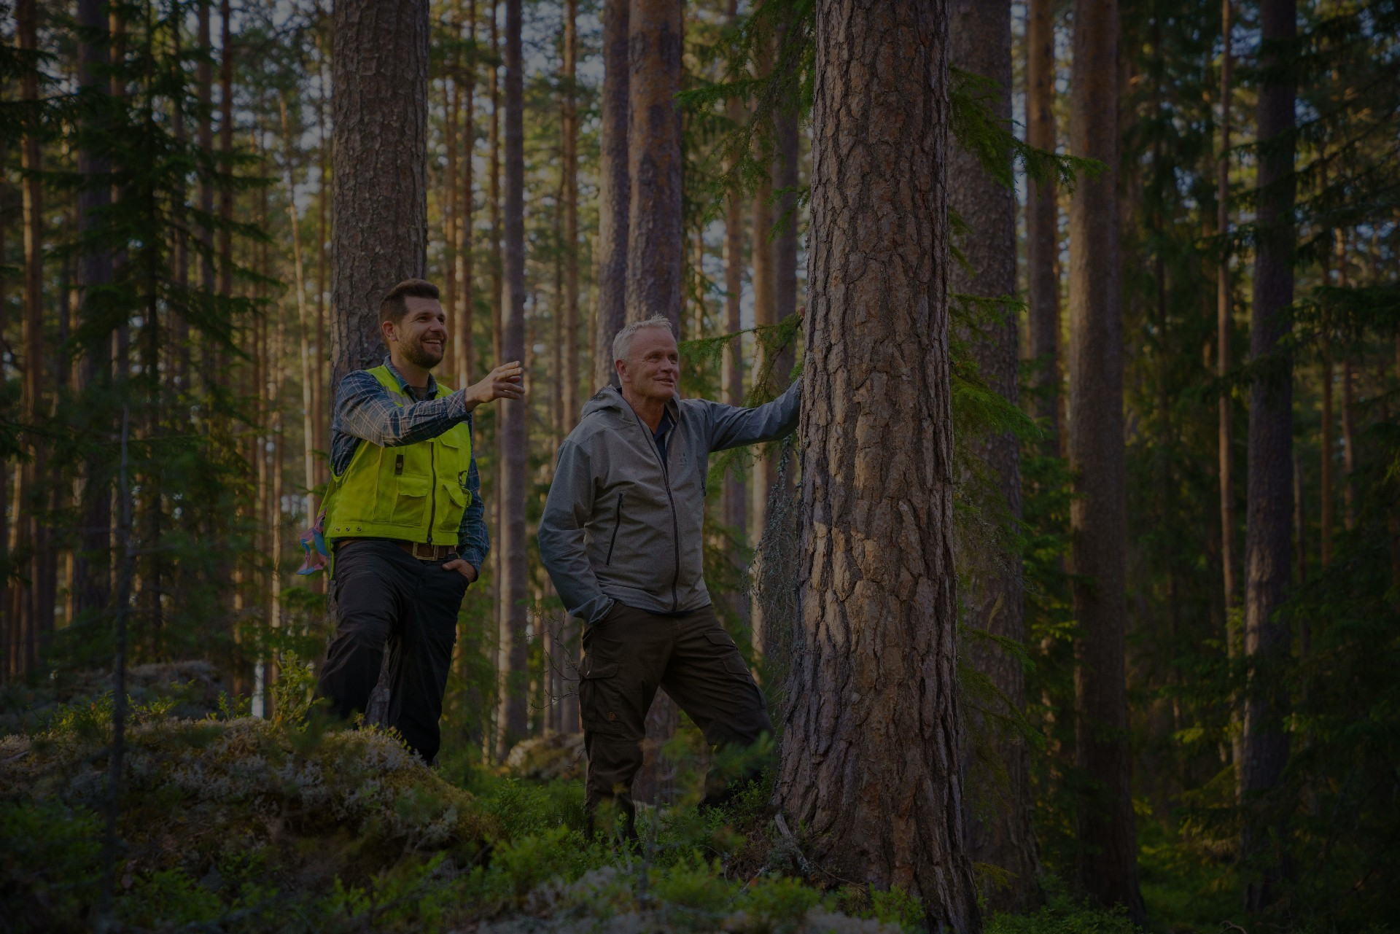
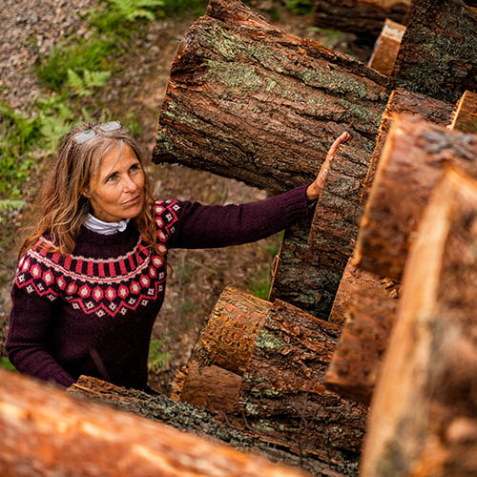
Förändringar
Fotokälla: Skogligajobb.se

Slide 12
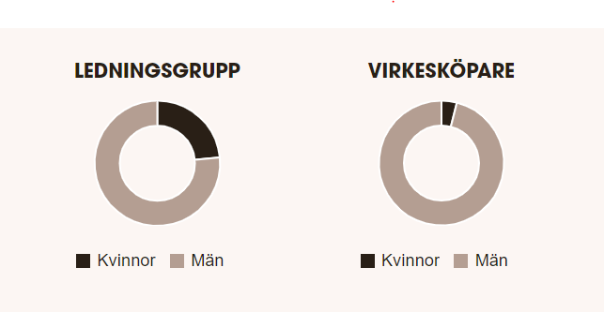

Slide 13
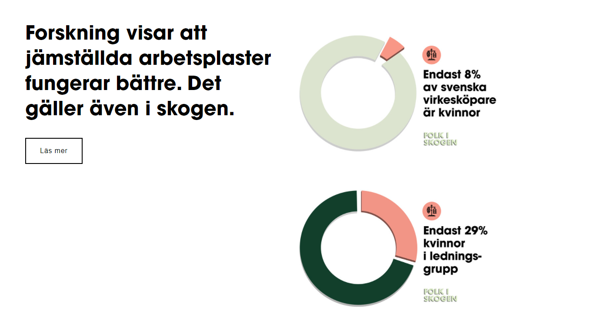

Slide 14
Vad erbjuder skogsbranschen?
Traditionella arbetsroller
Traditionella förmåner
Traditionell kultur
Ambition lönar sig inte- mycket
Okunskap

Slide 15
Utbildning, arbetsliv, enskilt skogsägande
Fler kvinnor köper skog

Slide 16

Hur går vi framåt?

Slide 17
?

Slide 18
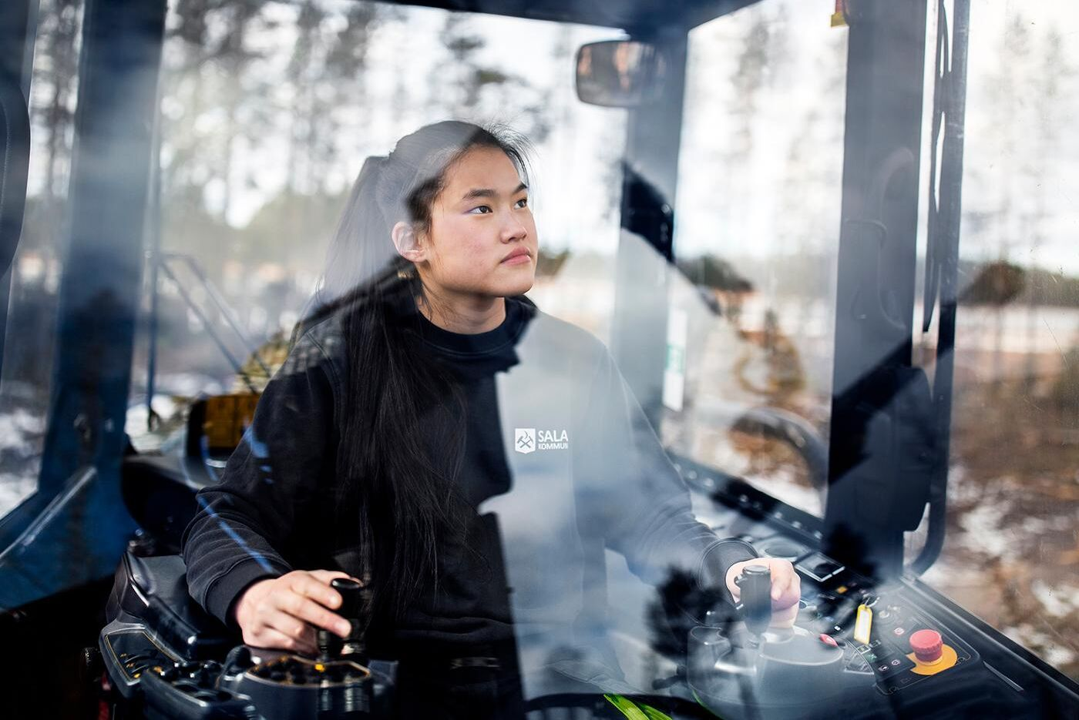

Nyks + Ponsse
Fotokälla: Tomas Gunnarsson

Slide 19

Farhågor

Slide 20
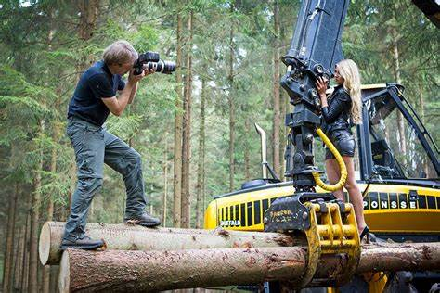
Traditionella normer
Släppa på makten
Kvinnors låga pensioner
Internrekryteringar
Kvinnor är lösningen
Barkborrar, prioriteringar
Fotokälla: Ponsse

